Slide 1
MORSKE ORGULJE
Angela Mazić
Medicinska škola Ante Kuzmanića, Zadar
Mentorica: mr. sc. Gabrijela Marin

Slide 2
SAŽETAK
CILJ:
proučiti pretvorbu energije u Morskim orguljama
objasniti nastanak zvuka te njegov doživljaj
utvrditi karakter relacija između elemenata sustava
METODE:
analiza literature
intervju (A. Vidović, M. Lazar)
posjet Meteorološkoj postaji Zadar
mjerenje razine jakosti i frekvencije zvuka
praćenje meteoroloških uvjeta
izrada instrumenta

Slide 3
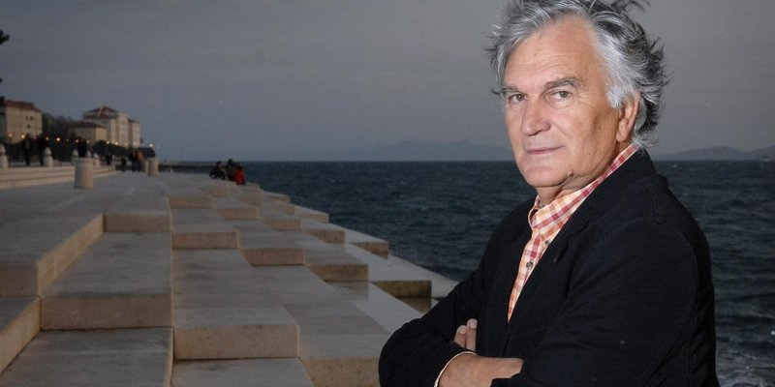
UVOD
MORSKE ORGULJE
arhitekt Nikola Bašić
sjeverozapad rive
GRAĐA
oblik stepenica
oko 75 metara
7 segmenata
35 cijevi
gornji i bočni otvori

Slide 4
Elementi sustava
jakost i glasnoća zvuka
visina i frekvencija tona
brzina, smjer i jačina vjetra
amplituda vala
kretanje zvučnih valova
kretanje zraka u cijevi
titranje bubnjića
stimulacija pužnice
dekodiranje tonova u centru za sluh
duljina cijevi

Slide 5
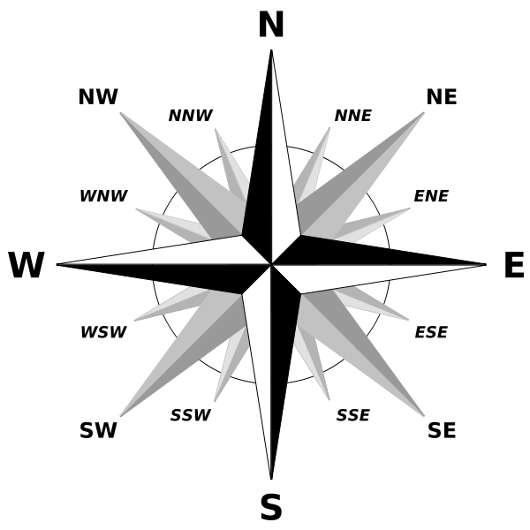
SMJER
određuje se prema strani svijeta
jugo (JI)
-često uz kišu -jak
bura (SI)
-slab -usporava
JAČINA
bofori
Beaufortova ljestvica
u Zadru pretežno slabi i umjereni
BRZINA
anemometar
km/h ili m/s
čvorovi (pomorstvo)
VJETAR

Slide 6
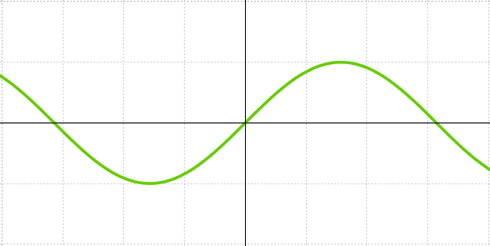
AMPLITUDA VALA
najveća elongacija
najveći otklon od ravnotežnog položaja
ovisi o smjeru, jačini i brzini vjetra
jugo

Slide 7
KRETANJE ZRAKA KROZ CIJEV
polietilenske cijevi
inox cijevi
35 cijevi različitih duljina
uronjene u more
DULJINA CIJEVI određuje frekvenciju zvuka!

Slide 8
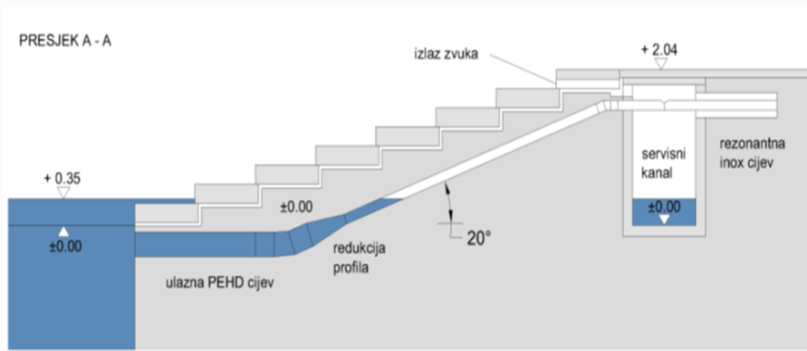
KRETANJE ZRAKA KROZ CIJEV

Slide 9
VJETAR
VALOVI
ZVUK

Slide 10
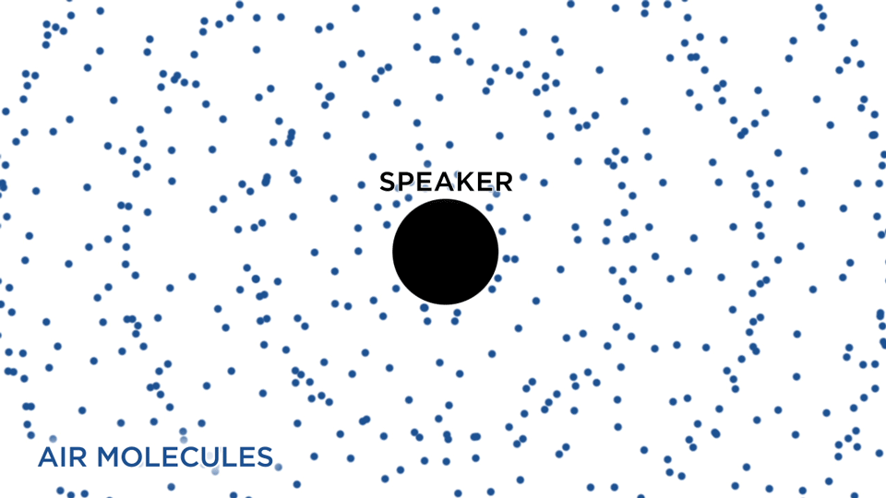
ZVUK I ZVUČNI VALOVI
longitudinalni val
šum i ton

Slide 11
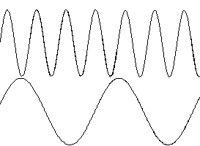
FREKVENCIJA ZVUKA
broj titraja u jedinici vremena (s)
Hertz [herc]
ljudsko uho: 20 Hz- 20 000 Hz
frekvencija ljudskog govora 80 Hz-1 100 Hz

Slide 12
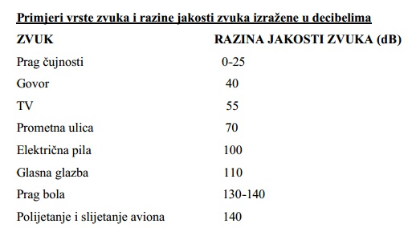
JAKOST ZVUKA
količina energije zvučnog vala na površinu od 1m² u sekundi (W/m²)
Razina jakosti zvuka (dB)

Slide 13
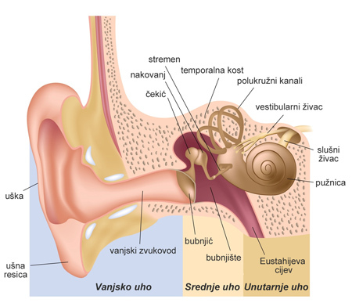
LJUDSKO UHO
uška→zvukovod→bubnjić
BUBNJIĆ
elastična opna
titraj prenosi u pužnicu
GLASNOĆA ZVUKA
osjet jakosti zvuka u uhu
doživljaj zvuka ovisno o jakosti i frekvenciji

Slide 14
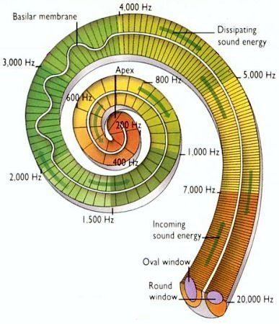
PUŽNICA
unutarnje uho
oblik puževe kućice
bazilarna membrana
osjetilne stanice-dlačice
zvučni valovi
titranje membrane
savijanje dlačica
električni impuls

Slide 15
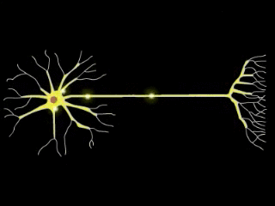
VELIKI MOZAK→CENTAR ZA SLUH
kora velikog mozga
sljepoočni režanj
električni impuls
slušni živac
centar za sluh
raspoznavanje visina tona

Slide 16
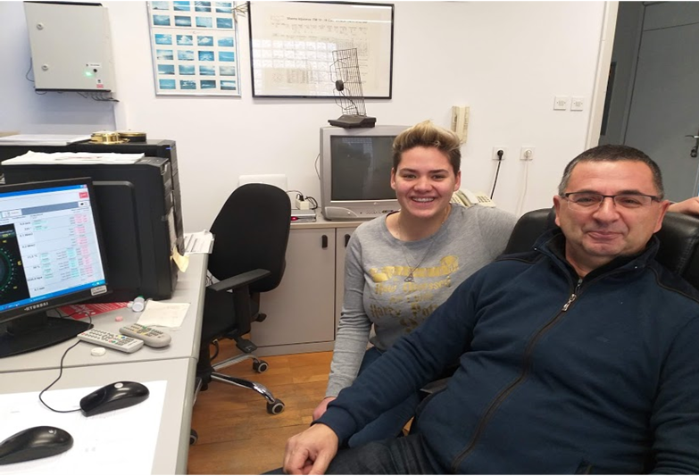
1. Metoda rada: posjet Meteorološkoj postaji Zadar
intervju s voditeljem Anđelkom Vidovićem

Slide 17
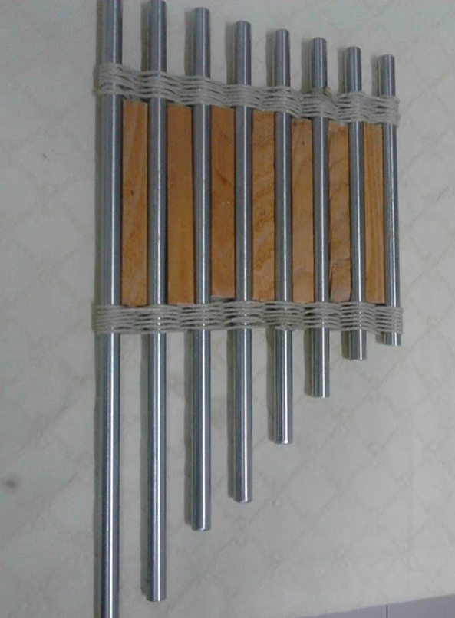
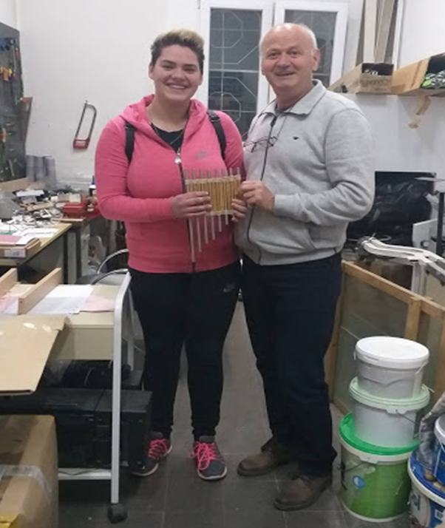
2. Metoda rada: izrada instrumenta
Panova frula
8 inox cijevi jednakog promjera

Slide 18
2. Metoda rada: izrada instrumenta
$$v=λ∙f ⇒λ=\frac{v}{f}$$
$$v=331.5+0.62∙t$$

Slide 19
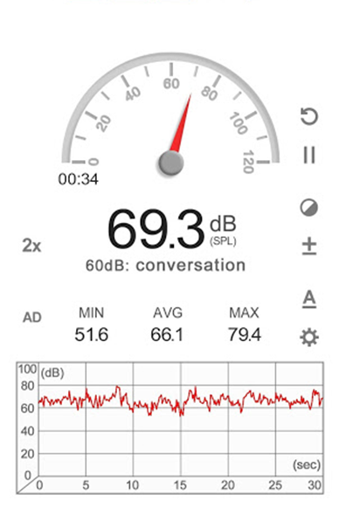
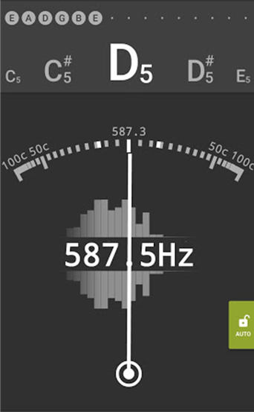
3. Metoda rada: mjerenje jakosti i frekvencije zvuka
korištene aplikacije SoundMeter i gStrings
period od 7 dana
približno isto doba dana

Slide 20
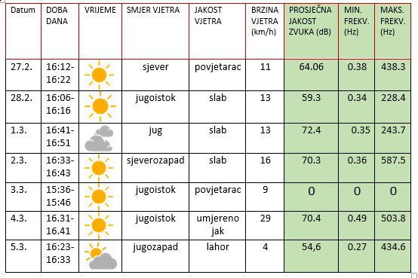
REZULTATI MJERENJA:

Slide 21
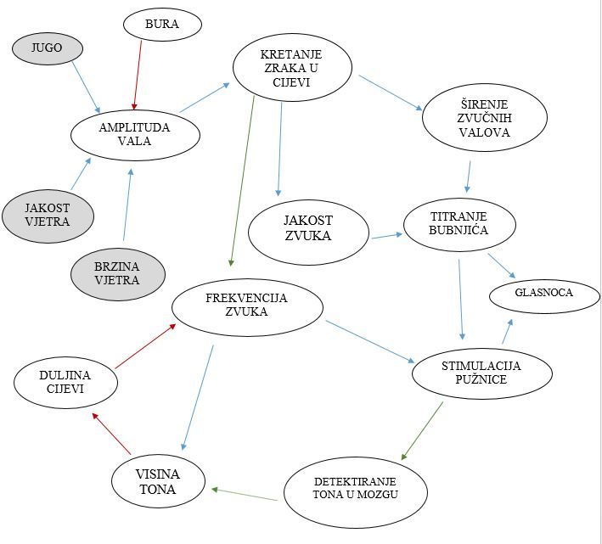
DIJAGRAM SUSTAVA

Slide 22
ZAKLJUČAK
sustav MORSKE ORGULJE
Najviše utječu smjer, brzina i jačina vjetra
Amplituda vala određuje jakost zvuka
Frekvenciju zvuka određuje duljina cijevi

